Slide 1
Le parole di Hurbinek Pistoia, 22 gennaio 2025
David Bidussa
Razza. Ordine, gerarchia, società chiusa

Slide 2
Profilo
“Le differenze tra noi sono dovute a fattori genetici, in parte a fattori ambientali o culturali, ma sono essenzialmente differenze tra individui, non fra gruppi razziali separati da barriere” [Barbujani, L’invenzione delle razze, 2023, p. 211].

Slide 3
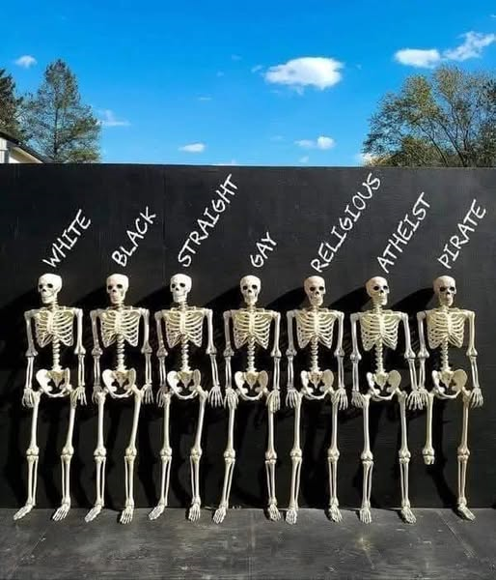

Slide 4
Campo tematico
Razza
Discriminazione
Eredità
Etnia
Etnocentrismi
Frontiera
Gene
Genotipo/fenotipo
Innato/acquisito
Mutazione/selezione
Nazione
Popolazione
Sangue
Terra
Violenza

Slide 5
Ritorno della razza?
La nostra Europa invecchiata, fino a pochi decenni fa sostanzialmente bianca, in cui i diversi erano gli ebrei, tanto simili nel colore e sostanzialmente indoeuropei.
Oggi il quadro è diverso e dentro di sé l’Europa sta accumulando - importando tutti i colori del mondo – differenze sempre più grandi e profonde di cui non può fare demograficamente a meno e che spesso preferisce non vedere, ma che detesta, ma che invece dovrebbe affrontare a viso aperto e riconoscere per esserne a sua volta riconosciuta [Graziosi, Il ritorno della razza, 2025, p. 15].
Il 1972 è l’anno svolta.
In Europa il tasso di fecondità scende sotto quello della riproduzione naturale. Iniziano flussi migratori, le città «si colorano».

Slide 6
Zygmunt Bauman
Tre componenti della nuova costruzione del sentimento che immette alla razza:
1. Percepirsi come vittime della realtà [Bauman, Stranieri alle porte, 2016, p. 9].
2. Costruire la sicurezza come chiusura [Bauman 2016, p. 22; ma vedi anche Bauman, Voglia di comunità, 2001, pp. 6-7].
3. Erigere barriere [Bauman 2016, pp. 29-31].
È il tema dei muri o del nuovo fascino che la frontiera esercita come garanzia.

Slide 7
Frontiere
«Gli effetti degli esperimenti atomici non sono, per la verità, l’unico motivo per la fine della validità del concetto di «frontiera» Anche le onde elettromagnetiche non si curano dei confini politici . E concludeva: «Fatto sta che nell’èra dell’elettronica, al concetto di «frontiera» non corrisponde quasi più a nulla. Già quando fu costruito, il muro di Berlino, era la costruzione più obsoleta del XX secolo» [Günther Anders, L’uomo è antiquato, 2007, pp. 191-192].
Le frontiere sono tornate a descrivere il nostro tempo presente e la nostra identità, a definire le linee generali del nostro futuro inquieto. Una funzione che hanno sempre avuto come aveva intuito Lucien Febvre [Frontières 1928].
Il contenuto della parola “frontiera” riguarda non solo la geografia, ma, soprattutto, l’antropologia.
Frontiera, più che un confine è quel terreno in cui con altri sentiamo fin dove siamo (o non siamo) «a casa».

Slide 8
La terra di nessuno
Nel corso del XX secolo, abbiamo ritenuto che i confini si sarebbero potuti allentare (tutta la scommessa della crescita e dell’allargamento dell’Unione Europea non partiva proprio dall’abbassamento delle dogane? che cosa è Schengen se non questo?). Nel frattempo, il confine si è smaterializzato e, contemporaneamente, si è irrigidito.

Slide 9
bibliografia
J.-L. Amselle –E. M’Bokolo, Au cœur de l’ethnie. Ethnies, tribalisme et état en Afrique, la Découverte, Paris 1985.
G. Anders, L’uomo è antiquato, Bollati Boringhieri, 2007,
G. Barbujani, L’invenzione delle razze, Bompiani, Milano 2023.
Z. Bauman, Voglia di comunità, Laterza, Roma-Bari 2001.
Z. Bauman, Stranieri alle porte, Laterza, Bari-Roma 2016.
K. Doods, Guerre di confine. I conflitti che determineranno il nostro futuro, Einaudi, Torino 2024.
H. M. Enzensberger, La grande migrazione, Einaudi, Tortino 1993.
L. Febvre, Frontière. Étude de vocabulaire historique, in «Bulletin du Centre Internationale de Synthèse», juin 1928, n. 5, pp. 31-44.
E. Haeckel, Histoire de la creation des être organisés d’après les lois naturelles, C. Reinwald, Paris,1874.
A. Von Humboldt, Cosmos. Essai d’une description physique du monde, Gide et Baudry, Paris 1848.
P. George, L’environnement, Puf, Paris 1971.
A. Graziosi, Il ritorno della razza, Il Mulino, Bologna 2025.
D. Hume, Opere filosofiche. 3. Saggi morali, politici e letterari, Laterza, Roma -Bari 1987
Cl. Lévi-Strauss, Race et histoire, Unesco, Paris 1952
Cl. Lévi-Strauss, Le pensée sauvage, Plon, Paris 1962.
Cl. Lévi-Strauss, Race et culture, in «Revue internatonale des sciences sociales», 1971, n. 23, vol. 4, pp. 647-666.
E. Renan, Che cos’è una nazione?, Donzelli, Roma 1993

